Slide 1
Unser Dorf hat Zukunft

Slide 2
Gliederung
Entwicklung der Infrastruktur
Übersicht
Dorfgemeinschaft Waldbauer DoGeWa
SC Zurstraße 70 e.V.
Männergesangverein „Bergeshöh“
Feuerwehr

Slide 3
Gliederung
Landwirtschaftlicher Ortsverein
Bethel.regional
Hegering
Kirchengemeinde
Kindergarten
Friedhof

Slide 4
Entwicklung der Infrastruktur
Einwohnerzahl
1980 257 Einwohner
2000 660 Einwohner
2010 915 Einwohner
2016 1034 Einwohner

Slide 5
Entwicklung der Infrastruktur
Aufgabe/Schließung:
2001 Sparkassenfiliale
2003 Postfiliale
2010 Laden Schier
2013 Abriss der Andachtshalle

Slide 6
Entwicklung der Infrastruktur
Im Ortsteil Waldbauer gibt es
57 ortsansässige Unternehmen
Bethel.regional ist der größte Arbeitgeber
vor Ort mit 70 Mitarbeitenden

Slide 7
Dorfgemeinschaft
Waldbauer
DoGeWa
Kirchengemeinde
SC Zurstraße
MGV Bergeshöh
Kindergarten
Feuerwehr
Bethel.regional
Kirche
Hegering
Landwirtschaft-licher Ortsverein
Friedhof

Slide 8
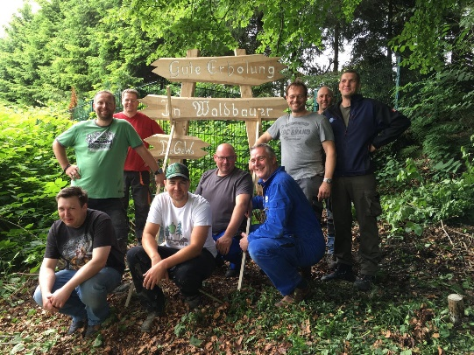
Geschichte
2012 Gründung der Dorfgemeinschaft Waldbauer„DoGeWa“
Die DoGeWa ist eine Interessengemeinschaft der verschiedenen Vereine, Organisationen, Unternehmen und Bürgen aus Waldbauer
DoGeWa

Slide 9
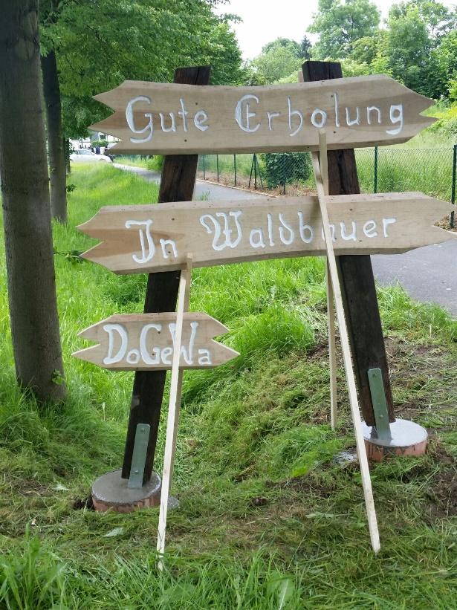
Geschichte
Ziel ist, einen Beitrag zur Erhaltung, Gestaltung und Entwicklung unseres Ortsteils zu leisten
Politisch neutral
DoGeWa

Slide 10
Veranstaltungen
Tanz in den Mai
Wandern von Hof zu Hof
Weihnachtsfest
Regelmäßige Sitzungen
DoGeWa

Slide 11
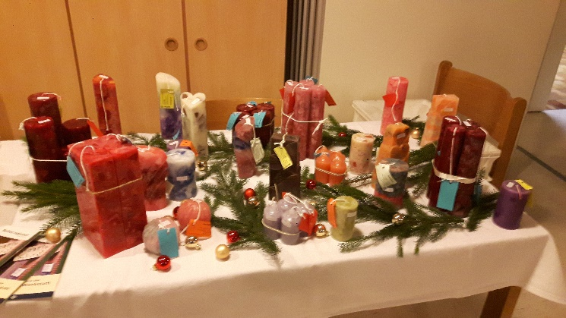
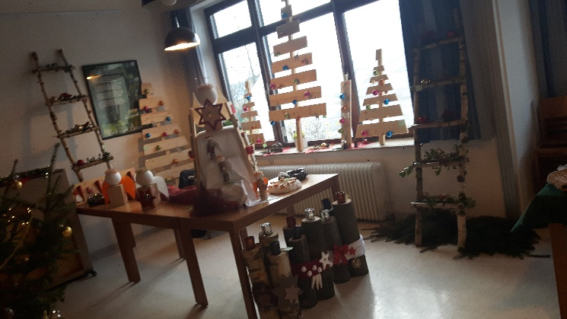
Arbeit
Regelmäßige Sitzungen
Planung , Organisation und Durchführung der DoGeWa-Veranstaltungen
DoGeWa

Slide 12
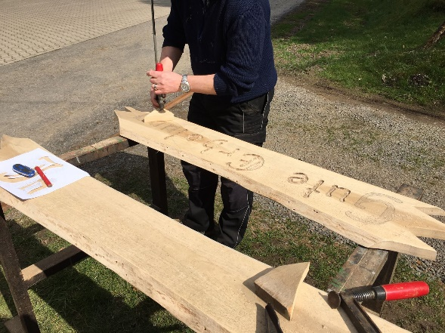
abgeschlossene Projekte
Beantragung einer Geschwindigkeits- begrenzung im Bereich der Bushaltestellen
Ausrichtung der Dorfversammlung zum Thema „Flüchtlinge“
Erneuerung der Ortseingangsschilder
DoGeWa

Slide 13
abgeschlossene Projekte
Kinderkino
Infoabend zum Thema „Einbruchschutz“
Erneuerung des Maibaumes und Ersetzen der alten Beschilderung
DoGeWa

Slide 14
geplante Projekte
Erstellung und Aufstellung von zwei weiteren Schaukästen
Aufstellung einer Webcam
Umbau barrierefreie Mehrzweckhalle:
Zugang / Eingangsbereich
Zugang zu den Toiletten
DoGeWa

Slide 15
Geschichte
1970 gegründet
z.Zt. ca. 260 Mitglieder
Förderverein mit 49 Mitgliedern
SC Zurstraße 70 e.V.

Slide 16
Abteilungen
Herrenfußball : 1. Mannschaft, Alte Herrn
Bogenschießen
Dart
Mountainbike
Kinderturnen
Mutter/Vater/Kind Turnen
Damenturnen
Rückenschule
Vereins-offenes Schwimmen
SC Zurstraße 70 e.V.

Slide 17
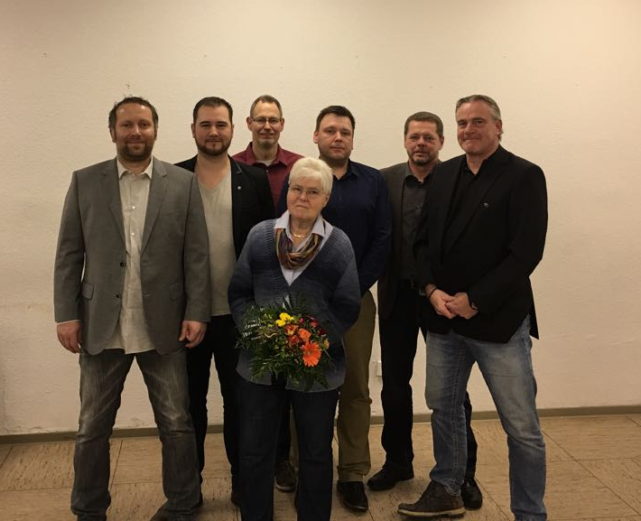
Vorstand
Olaf Kampmann
David Hahn
Simon Hahn
Christoph Radke
Thorsten Rafflenbeul
Jens Richstein
Thomas Hagebeucker
SC Zurstraße 70 e.V.

Slide 18
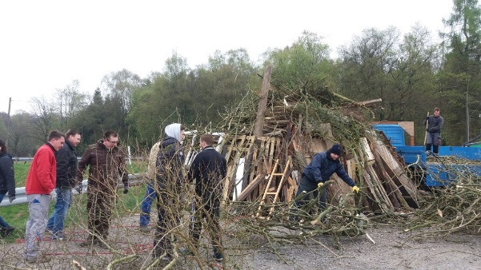
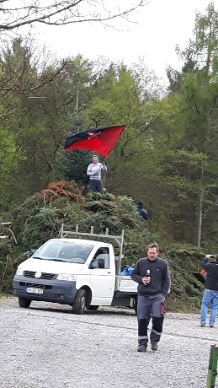
Veranstaltungen
Jeden Ostersamstag wird das traditionelle Osterfeuer ausgerichtet
SC Zurstraße 70 e.V.

Slide 19
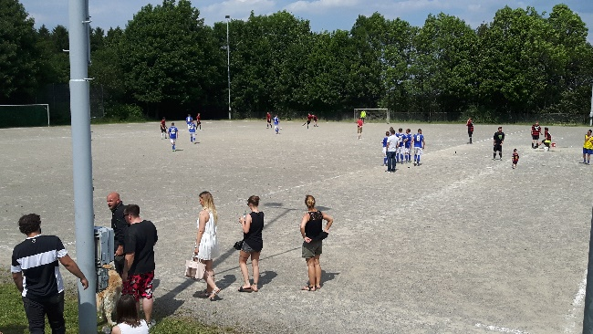
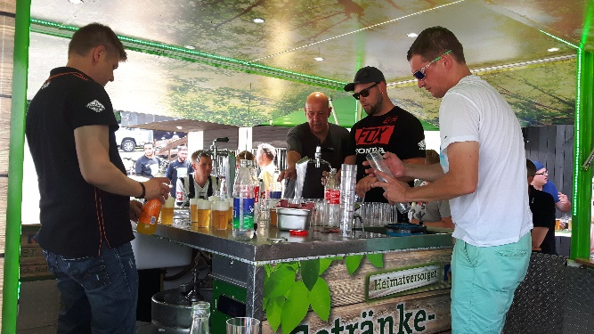
Veranstaltungen
Das Hobbyturnier findet jährlich an Fronleichnam statt
SC Zurstraße 70 e.V.

Slide 20
abgeschlossene Projekte
2012 Erweiterung der Leitplanke am Sportplatz
Das Material wurde gespendet
Zeitaufwand von zwei Tagen
Helfer waren die DoGeWa und Ferdi Neufeind
SC Zurstraße 70 e.V.

Slide 21
abgeschlossene Projekte
2013 Teilrenovierung der Umkleidekabine
ca. 6500, - € Kosten
Zeitaufwand ca. 8 Wochen
notwendig wurde der Umbau durch den maroden Zustand
SC Zurstraße 70 e.V.

Slide 22
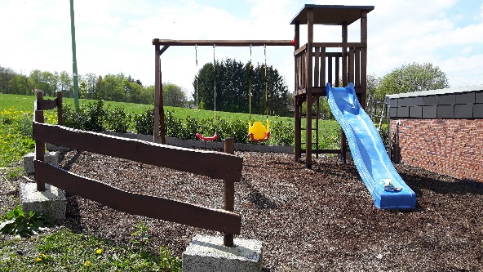
abgeschlossene Projekte
2014 Errichtung einer
Kinderspielzone
Kosten: 1100,-€
Zeitaufwand: zwei Wochen
Errichtung eines Kinderspielgerätes
2016 Anschaffung eines Defibrillators
Schulung der Mitglieder
SC Zurstraße 70 e.V.

Slide 23
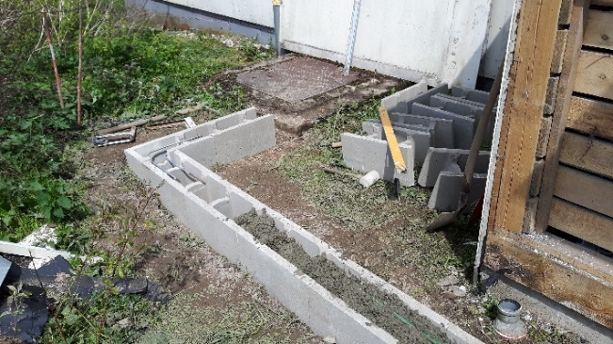
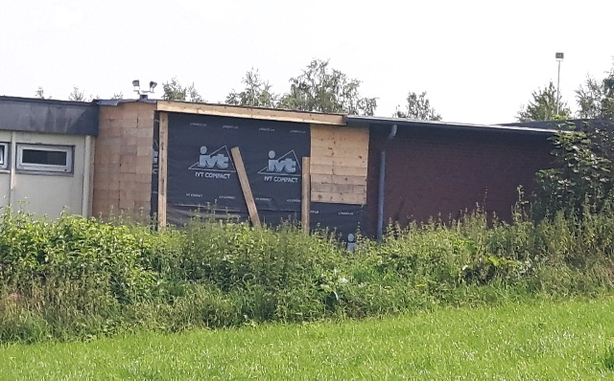
abgeschlossene Projekte
2017 Anbau Lagerraum
Kosten: ca. 3000,-€
Zeitaufwand: vier Wochen
Erweiterung der Lagermöglichkeiten
für die unterschiedlichen
Abteilungen
SC Zurstraße 70 e.V.

Slide 24
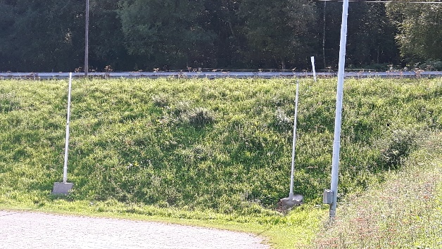
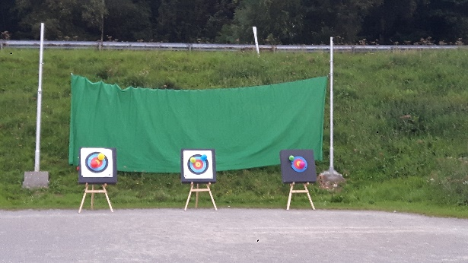
abgeschlossene Projekte
2017 Aufstellung der Masten für die Bogensportabteilung
Kosten: 300,-€
Zeitaufwand: zwei Tage
Befestigung für das Fangnetz
SC Zurstraße 70 e.V.

Slide 25
geplante Projekte
2017 Erneuerung des Ballfangzaunes
2017 Anbringen von Bandenwerbung
2018 Außenanstrich der Umkleidekabine
2018 Innenanstrich des Vereinsheimes
2020 Feier zum 50 jährigen Jubiläum
2021 Sanierung der Duschen in der Gästekabine
SC Zurstraße 70 e.V.

Slide 26
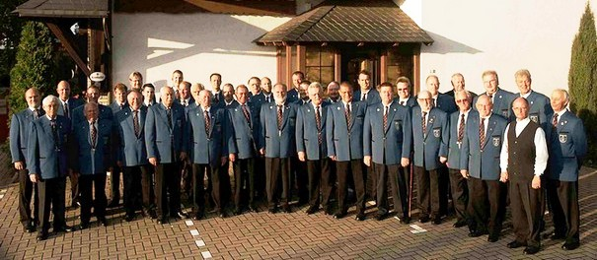
Geschichte
1907 Gründung des Männergesangvereins „Bergeshöh“ Zurstraße“
2017 aktuell 37 aktive Sänger
MGV Bergeshöh

Slide 27
Veranstaltungen
Im Januar eines jeden Jahres führt der MGV mit den Sängern ein Seminar durch
Der „Musikalische Sonntag“ im September gehört seit Jahren zum festen Programm des MGV
Wöchentliche Proben
Singen auf Konzerten und Veranstaltungen wie Weihnachtsmarkt und Sommerfest
MGV Bergeshöh

Slide 28
abgeschlossene Projekte
Anschaffung eines Notenschranks
Anschaffung einer Musikanlage
Renovierung des WC Bereiches in der Mehrzweckhalle
Finanzielle Unterstützung und Widmung des Haltestellenhäuschens für die Schulkinder aus Zurstraße
MGV Bergeshöh

Slide 29
geplante Projekte
Anschaffung von „Vereinsjacken“ mit Aufdruck
Planung und Durchführung eines Weihnachtskonzertes in 2018
Renovierung des Küchenbereichs in der Mehrzweckhalle
MGV Bergeshöh

Slide 30
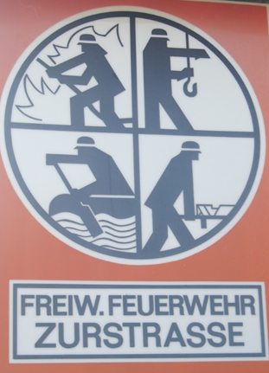
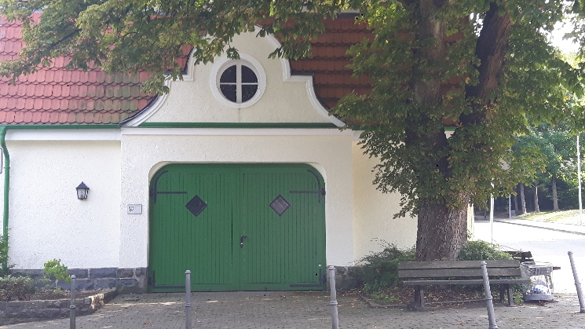
Geschichte
1940 Gründung der freiwilligen Feuerwehr in Zurstraße
1826 erstmalige Erwähnung des historischen Spritzenhauses im Ortsteil Waldbauer
Feuerwehr Zurstraße

Slide 31
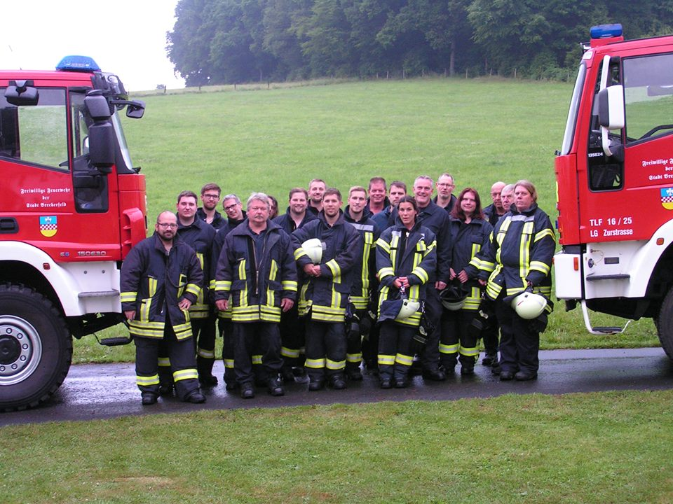
Geschichte
33 aktive Mitglieder
11 Mitglieder der Ehrenabteilung
Feuerwehr Zurstraße

Slide 32
Veranstaltungen
traditionelles Feuerwehrfest an jedem 3. Wochenende im August
seit den 70er Jahren
Einnahmequelle für den Förderverein
Kultur- und Kontaktgestaltung
Feuerwehr Zurstraße

Slide 33
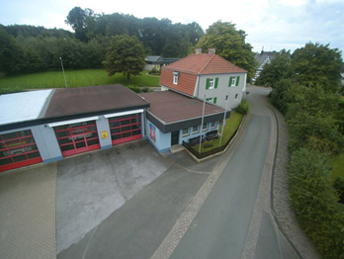
Veranstaltungen
Abbäumen
Start und Begrüßung ins neue Jahr
Gemütliches Beisammensein und
Kontaktpflege zu den Bürgern des Dorfes
Sammlung von Weihnachtsbäumen
Lagerung der gesammelten Bäume bis
zum Osterfeuer des SC Zurstraße
Feuerwehr Zurstraße

Slide 34
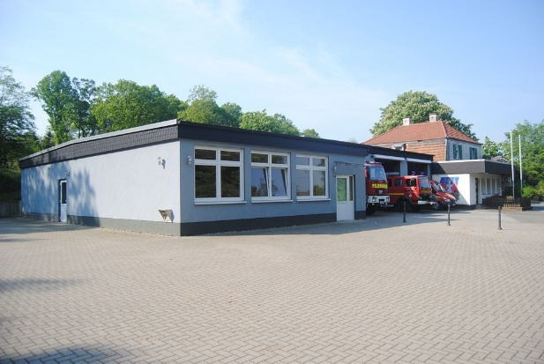
abgeschlossene Projekte
2004 bis 2006 Anbau des Gerätehauses mit Muskelhypothek
Erfüllung des Brand-
schutzbedarfsplanes
Anschaffung eines Beamers und Gestaltung des Schulungsbereiches
Einsatz von neuen Medien für Schulungen
Feuerwehr Zurstraße

Slide 35
abgeschlossene Projekte
Errichtung eines Büros zur Erarbeitung und Vorbereitung von Diensten
optimale Vorbereitungsmöglichkeit
Trennung von privatem und dienstlichem Bereich
Einrichtung eines „Schwarzbereiches“ für benutzte Einsatzkleidung
Trennung von privater und dienstlicher Kleidung zur Kontaktvermeidung
Feuerwehr Zurstraße

Slide 36
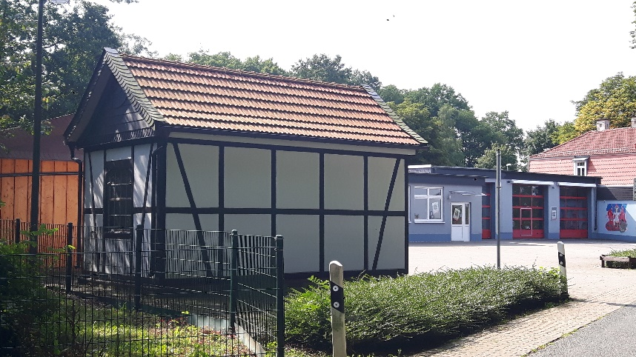
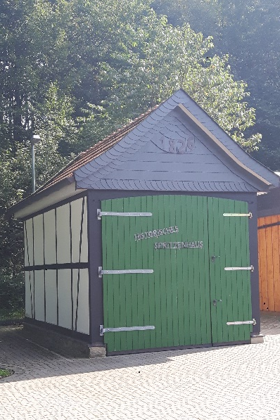
abgeschlossene Projekte
2012 Nachbau des historischen Spritzenhauses von 1826
Verknüpfung von alten Traditionen
Aktiv gelebte Brauchtumspflege
Feuerwehr Zurstraße

Slide 37
abgeschlossene Projekte
Einhaltung der Traditionen
Kranzniederlegungen am Volkstrauertag und Totensonntag
Jahressammelaktion
in der Vorweihnachtszeit besuchen Kameraden die Bürgerinnen und Bürger für ein persönliches Gespräch
Einnahme von Spenden und Kontaktpflege
Feuerwehr Zurstraße

Slide 38
geplante Projekte
Errichtung eines Schrankes für den Atemschutzbereich
Ausrichtung der beiden Feste um mit
den Bürgern ins Gespräch zu kommen.
Feuerwehr Zurstraße

Slide 39
Finanzierung der Projekte
Die Mittel für die Anbauten werden
über den städtischen Haushalt
bereitgestellt
Weitere Projekte wurden durch Spendengelder und Sponsoren realisiert
Feuerwehr Zurstraße

Slide 40
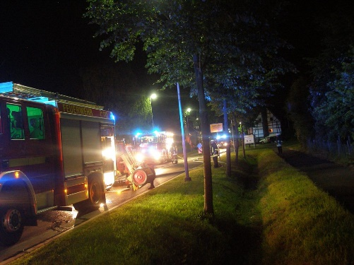
Arbeit
Übungsabende und Dienste finden in regelmäßigen Abständen, mind. 2 mal monatlich statt
Hinzu kommen Sonderdienste, Teilnahme an Lehrgängen und Seminaren und Einsätze
Feuerwehr Zurstraße

Slide 41
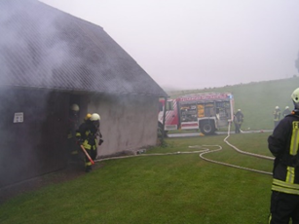
Arbeit
Jährliche Brandschutzerziehung im örtlichen Kindergarten Zwergenwald
Mitgliedschaft von Jugendlichen in der Jugendfeuerwehr Breckerfeld
Feuerwehr Zurstraße

Slide 42
Geschichte
1958 wurde Gut Homborn von Bethel gekauft
1961 ging die erst Einrichtung an den Start
2010 wurden Einrichtungen und Dienste
dezentralisiert
Auf dem Bethel Gelände befinden sich jetzt noch die Homborner Werkstatt und das
Philipp-Nicolai-Haus

Slide 43
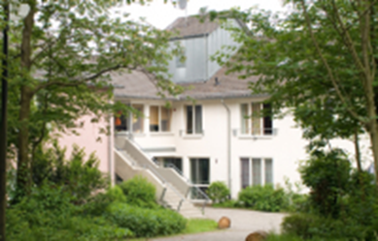
Philipp-Nicolai-Haus
Bietet erwachsenen Menschen mit einer geistigen
Behinderung und komplexen Mehrfachbehinderungen individuelle Unterstützung und Förderung
Ermutigung und Befähigung zur aktiven Teilhabe am unmittelbaren Lebensumfeld

Slide 44
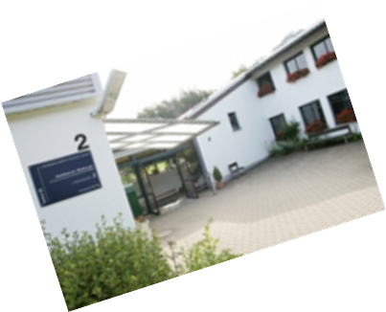
Homborner Werkstatt (WfbM)
Ist eine Werkstatt für behinderte Menschen
Ein moderner dualer Dienstleistungsbetrieb für berufliche Rehabilitation
Menschen mit Behinderung wird hier unabhängig von Grad und Schwere ihrer Behinderung berufliche und soziale Rehabilitation geboten

Slide 45
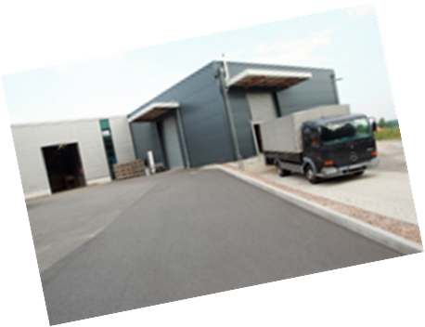
Homborner Werkstatt (WfbM)
Zudem ist die Werkstatt Dienstleister und Produktionsunternehmen für:
Zahlreiche Kunden
Auftraggeber aus Industrie,
Handwerk und Handel
Partner der öffentlichen Hand
180 behinderte Menschen haben hier ihren Arbeitsplatz
40 beschäftigte Mitarbeitende

Slide 46
Arbeit
Es besteht eine enge Zusammenarbeit mit:
den Nachbarn
der evangelischen Kirchengemeinde
den Vereinen
Sekundarschule in Breckerfeld
Gestützt wird die inklusive Arbeit durch zwei ausgebildete Community Networker
die ihre Arbeit mit der Mitgliedschaft in der DoGeWa untermauern

Slide 47
Veranstaltungen
Bergfest an jedem 1. Sonntag im September
Stand auf dem Breckerfelder Bauernmarkt
Mit Waren aus eigener Herstellung
Stand auf dem Breckerfelder Weihnachtsmarkt
Mit Waren aus eigener Herstellung

Slide 48
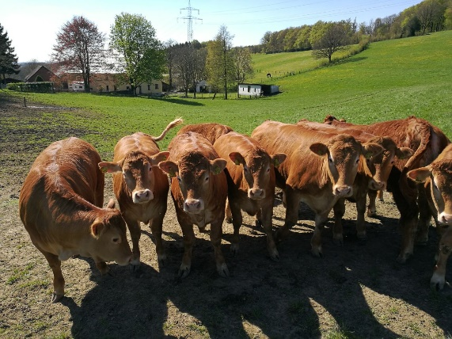
Geschichte
70 Mitglieder
1. Vorsitzender ist Peter Krause
Der Verein ist Teil des westfälisch-lippischen Landesverbandes
Der Verein ist durch Landwirte und
weitere Mitglieder in Waldbauer
organisiert
Landwirtschaftlicher Ortsverein

Slide 49
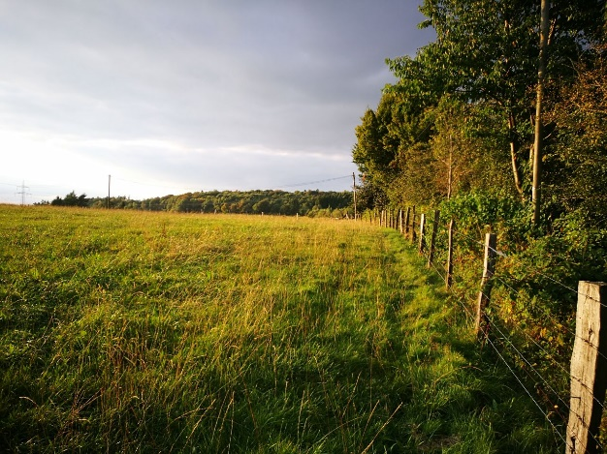
Veranstaltungen
Gemeinsames Spießbraten grillen
Durchführung von Versammlungen
Informationsweitergabe
Qualifizierung
Landwirtschaftlicher Ortsverein

Slide 50
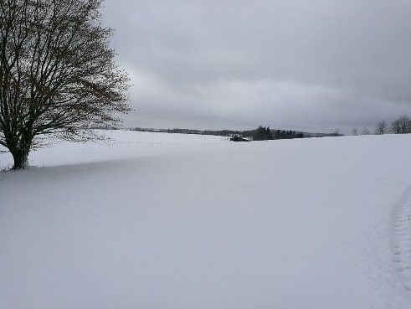
Veranstaltungen
Jahresfahrt mit allen Mitgliedern
Traditionelles Erntedankfest
im Oktober
Erhaltung der Tradition und Brauchtumspflege
Die Erntekrone wird beim gemeinsamen Erntekranzbinden
gebunden
Landwirtschaftlicher Ortsverein

Slide 51
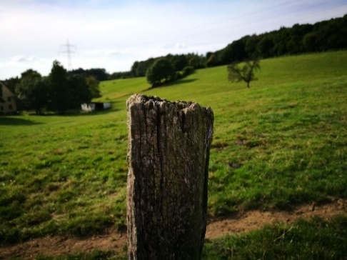
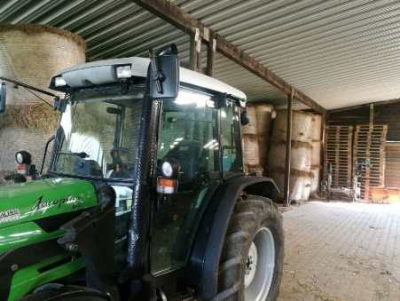
Wandel der Zeit
Strukturwandel in der Landwirtschaft
In den vergangen Jahren ist ein Rückgang der bewirtschafteten Bauernhöfe in Waldbauer zu verzeichnen
Trotzdem sind die Mitgliederzahlen des Ortsvereins konstant geblieben
Landwirtschaftlicher Ortsverein

Slide 52
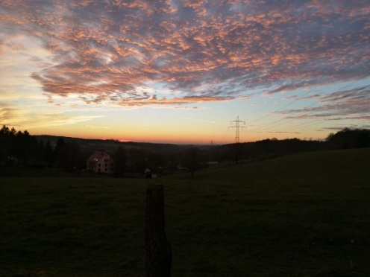
Wandel der Zeit
Die Aktivitäten erleben einen regen Zuspruch
Auch wenn kein direkter Bezug zur Landwirtschaft vorhanden ist, herrscht eine hohe Identifikation
mit dem Ortsverein Waldbauer
Landwirtschaftlicher Ortsverein

Slide 53
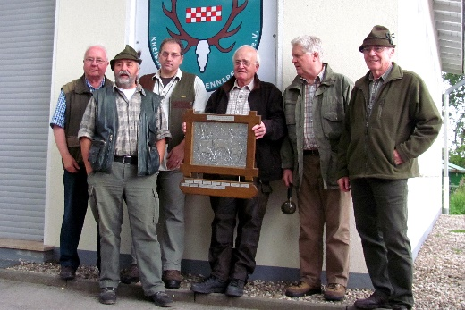
Geschichte
1951 wurde der Hegering Waldbauer von Dahl getrennt und als selbständiger Hegering geführt
Nach der kommunalen Neugliederung
1970 fiel der Hegering Dahl an Hagen,
seit dem gibt es zwei Hegeringe im
Stadtgebiet: Breckerfeld und
Waldbauer
Hergering

Slide 54
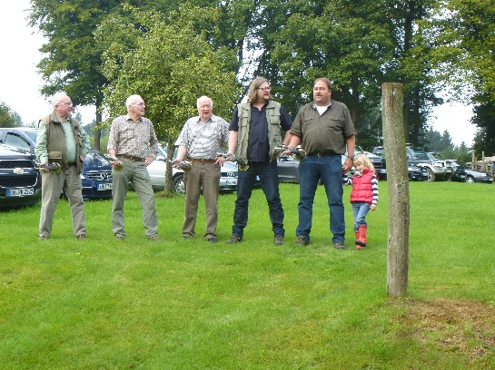
Hegeringleiter
1951 - 1961 Otto Neuhaus (Wirminghausen)
1961 - 1972 Benedikt Frhr. von Boeselager (Schöpplenberg)
1972 - 2010 Gustav Bergmann (Baunscheidt)
2010 – heute Achim Renzi (Wirminghausen)
Hergering

Slide 55
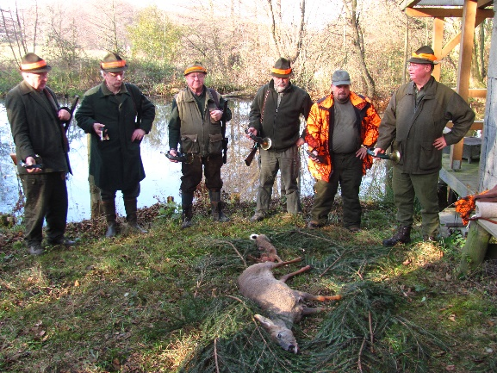
Hegeringleiter
Gemeinschaftl. Jagdbezirk Waldbauer
Eigenjagd Schöpplenberg
Eigenjagd Homborn
Eigenjagd Benscheid
Eigenjagd Baunscheidt
Eigenjagd Wirminghausen
Hergering

Slide 56
Evangelische Jakobus -Kirchengemeinde Zurstraße/Breckerfeld
1730 Erbau der Dorfkirche in Zurstraße
Engagierte Christen konnten die Schließung mehrmals verhindern
Die letzten großen Sanierungen fanden
1960 und 2003 statt

Slide 57
Evangelische Jakobus -Kirchengemeinde Zurstraße/Breckerfeld
Gemeindebüro
Gottesdienste
Bethel – Gottesdienste
Trauungen, Taufen, Beerdigungen
Spielkreis
Proben des Posaunenchores
Tanzkreis
Familien/Gemeindefest

Slide 58
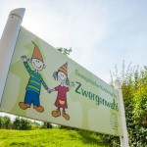
Evangelischer Kindergarten Zwergenwald
Spielmöglichkeiten in der Natur
2012 wurde die Trägerschaft von Bethel an die Kirchengemeinde Breckerfeld abgegeben
Jahreszeitliche Feste
Familien/Gemeindefest
2017 Erhalt des evangelischen Prüfsiegels
Förderkreis

Slide 59
Evangelischer Friedhof Zurstraße
1681 gegründet
1850 Verlegung zum jetzigen Standort
Mehrfach erweitert
Veränderungen:
Veränderung der Grabarten
Kostendeckende Finanzierung des Friedhofes

Slide 60
Fazit
Auch der längste Weg beginnt mit dem ersten Schritt!
DoGeWa

